Slide 1
调试、测试与仿真方法
嵌入式系统
第11讲
2学时

Slide 2
11.1 嵌入式软件调试
11.2 嵌入式软件测试
11.3 系统仿真验证技术

Slide 3
11.1 嵌入式软件调试

Slide 4
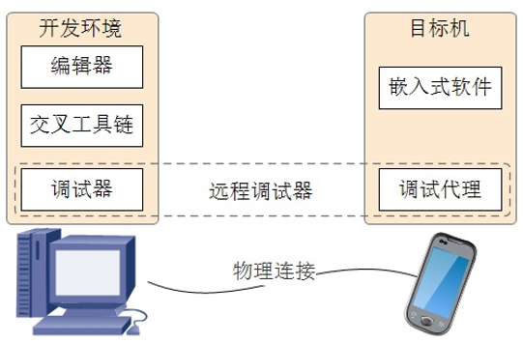
软件调试是软件开发人员在开发过程中对所编写代码进行的验证。
嵌入式软件的开发环境和运行环境分布在不同平台，通常采用远程调试方式。

Slide 5
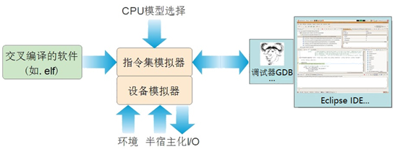
(1) 基于宿主机的调试
高级语言的可移植性、算法的硬件无关性；
目标机硬件相关的代码无法直接在宿主机上运行，但若让宿主机识别并执行目标平台指令，宿主机就可以执行这些硬件相关代码；
指令集模拟器（ISS）：利用软件来模拟目标嵌入式硬件指令系统，可以识别并解释执行目标处理器的指令。

Slide 6
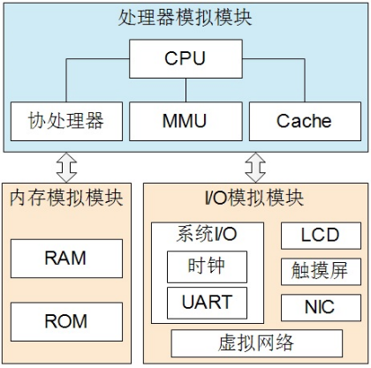
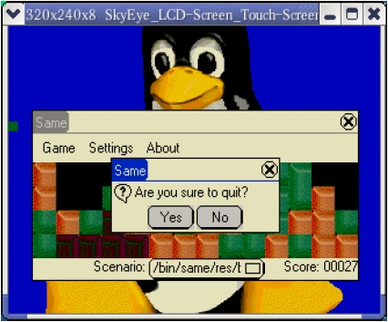
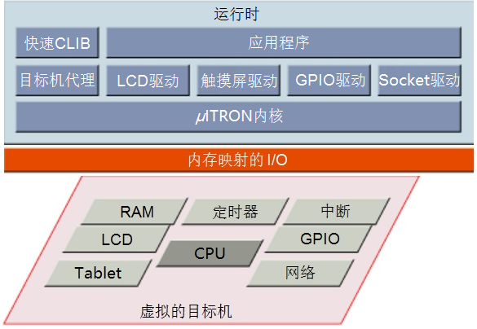
指令级SkyEye模拟器
ARM固定虚拟平台（FVP）
IMPERAS开发的OVPsim模拟软件
T-Kernel/µITRON模拟器eB-SIM

Slide 7
(2) ROM Monitor软件调试
Monitor常常支持脚本执行、寄存器的读写访问、内存内容的读取或修改等操作功能；
Monitor中的这些操作大都采用了中断驱动机制，且支持设置断点和代码的单步跟踪；
以EST ROM Monitor为例
同步异常由基于TRAP指令的程序执行引起，异步异常由外部中断信号引起；
异常的处理分为四个步骤：
状态寄存器的内部复制操作，将监控位置位，处理器进入超级权限模式；
确定异常的向量号；
将当前程序计数器PC和状态寄存器的值压栈；
从异常向量表中取新的PC值，CPU从此处执行。
基于此，就可以实现断点设置和单步跟踪的软件调试功能。

Slide 8
在特定位置设置断点时，ROM Monitor将用一条TRAP指令替代该位置的指令，原指令将被保存到Monitor临时存储区中；
执行中若遇到TRAP指令，处理器将转入异常处理句柄执行；一旦完成异常处理返回Monitor，处理器将会切换到之前备份过的用户代码指令执行。
进而，将功能更强大的GDB等源码级调试器与ROM Monitor相结合，可以构建出功能更为强大的源码级远程调试器。

Slide 9
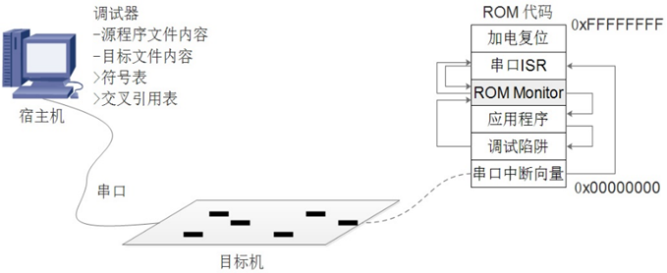

Slide 10
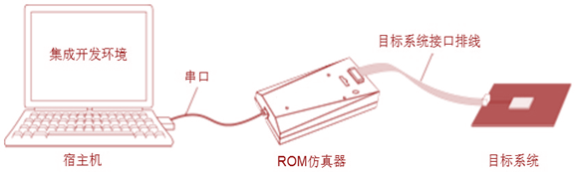
(3) ROM仿真器
ROM仿真器是使用RAM器件和附加电路来仿真ROM的硬件设备;
一般包括：
一套用于匹配目标系统ROM芯片接口的线缆及插头；
一块用于代替目标系统中ROM的快速RAM；
一个用于控制的本地处理器；
一个连接到主机的通信端口以及其他外围组件。

Slide 11
(4) ICE在线仿真器
与ROM仿真器的思想相类似，在线仿真器（In-Circuit Emulator，ICE）也是采用一套独立的硬件单元来替换目标系统中的硬件组件。
主要替换目标系统嵌入式处理器,并实时监控目标系统的运行过程，是一种经典的嵌入式软件调试方法。
ICE设备具有自己的处理器、ROM以及RAM资源，其处理器与待调试目标系统的处理器相同。通过特定的连接器或飞线方式，ICE设备就可以替换目标系统的嵌入式处理器，同时搭线连接目标系统的数据总线、地址总线和控制总线。

Slide 12
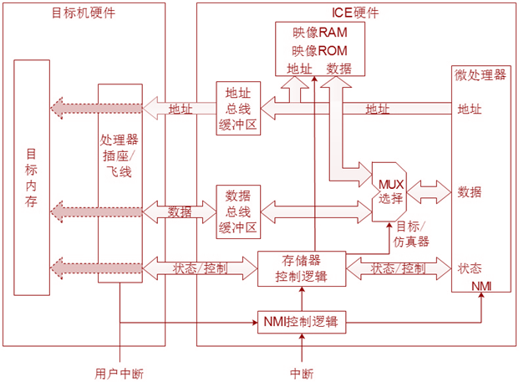

Slide 13
优点是具有对目标系统运行时的实时跟踪能力；
最大缺点是设备专用、成本较高。
一些处理器内部也开始集成了ICE单元，称之为在线调试器（ICD）或片上调试器（OCD）。

Slide 14
(5) JTAG调试
JTAG（Joint Test Action Group，联合测试行动组）调试是当今嵌入式系统领域广泛采用的软硬件测试方法，是IEEE 1149.1-1990标准（IEEE标准测试访问接口及边界扫描结构）的简称；
JTAG的诞生弥补了传统硬件测试方法的不足。其基本原理是，将硬件电路板上所有的待测点一一连接到一个移位寄存器，每一个二进制位对应电路中的一个待测点；
为了使用JTAG协议，硬件设计中就必须要采用符合JTAG标准的集成电路器件，以构成JTAG循环电路。

Slide 15
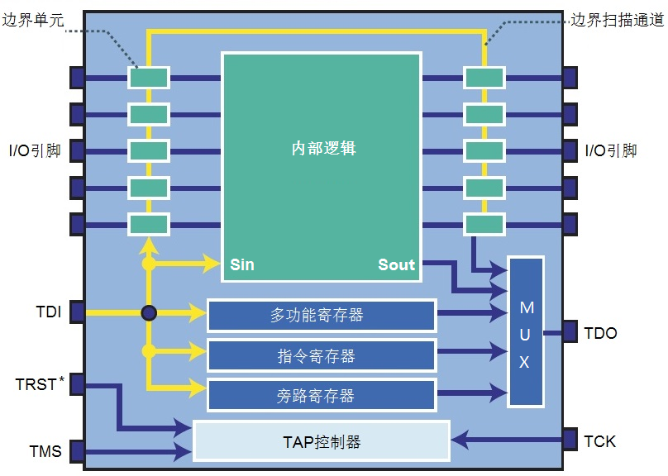
JTAG标准器件内部逻辑

Slide 16
11.2 嵌入式软件测试

Slide 17
软件测试，是为了查找所开发软件与需求规格说明中需求项不一致问题而开展的验证，是一个依据测试计划在有限测试用例集上对软件行为进行验证的过程；
软件测试过程包括了测试计划制定、测试用例设计以及进行软件测试、编写测试报告等主要步骤；
可分为七个基本实施阶段，即单元测试、集成测试、外部功能测试、回归测试、系统测试、验收测试、安装测试。
常用的软件测试方法主要包括源码级的白盒测试以及功能级的黑盒测试。

Slide 18
(1)基本测试方法与指标
嵌入式软件呈现出不同的系统特性
嵌入式软件的运行依赖于目标系统的硬件，其功能大都与外部I/O操作密切相关;
嵌入式软件大都具有实时性、可靠性等非功能属性约束;
部分嵌入式软件的运行与外部环境密切相关。
嵌入式软件的测试过程和方法有别于通用软件；

Slide 19
测试过程
单元测试
集成测试
软硬件集成的系统测试
验收测试
几个关键的测试指标
接口正确性
逻辑正确性
任务的时间约束
代码覆盖率

Slide 20
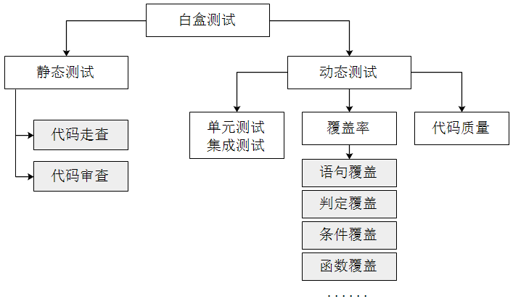
测试方法
白盒测试
结构测试、逻辑驱动测试或基于代码本身的测试；
主要测试源代码内部结构和运行机制，而不是测试其功能；
为了全面、深入地分析源代码，白盒测试方法涵盖了一组标准的代码覆盖率准则，包括控制流测试、数据流测试、语句覆盖测试、分支覆盖测试、判定覆盖测试、判定/条件覆盖测试、路径覆盖测试等。

Slide 21
黑盒测试
功能测试、数据驱动测试或基于规格说明的测试；
黑盒测试从用户的角度出发，针对软件界面、功能及外部结构进行测试；
测试人员只需了解程序的输入、输出和系统的功能，以有效输入和无效输入来验证软件的输出是否满足预期；
黑盒测试的用例设计技术主要包括等价类划分法、边界值分析法、错误推测法、因果图法、判定表驱动法、正交试验设计法、功能图法、场景法等。

Slide 22
代码插桩
是一个尽力降低时间开销引入的动态测试方法，对于白盒测试中的覆盖率测试、黑盒测试中的性能测试都非常重要。
基本思想：在源代码中需要标记的各个位置插入一条可快速执行的特殊指令（注意，不是操作I/O的函数），并建立指令和插入位置的映射数据库。
编译后的软件在目标机运行时，这些特殊指令的执行会触发某些特殊操作，如在目标机特定的内存地址中写入一个特殊值并产生一个中断事件；
测试工具以中断的方式获取这些事件，并根据数据库中的映射关系记录数据。基于这些数据，测试人员就可以统计程序运行时的代码覆盖率及其他参数。

Slide 23
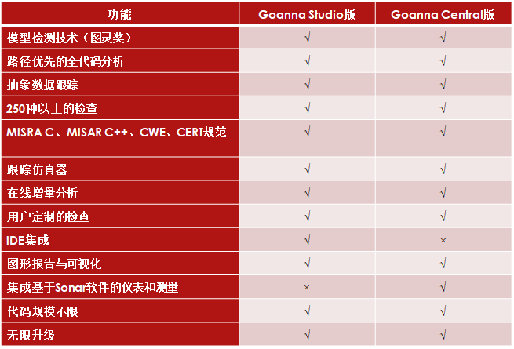
(2)测试工具的使用
测试工具很好地实现了上述测试准则和方法，可以帮助测试人员进行快速的嵌入式软件代码分析和功能验证。
嵌入式软件静态分析工具Goanna

Slide 24
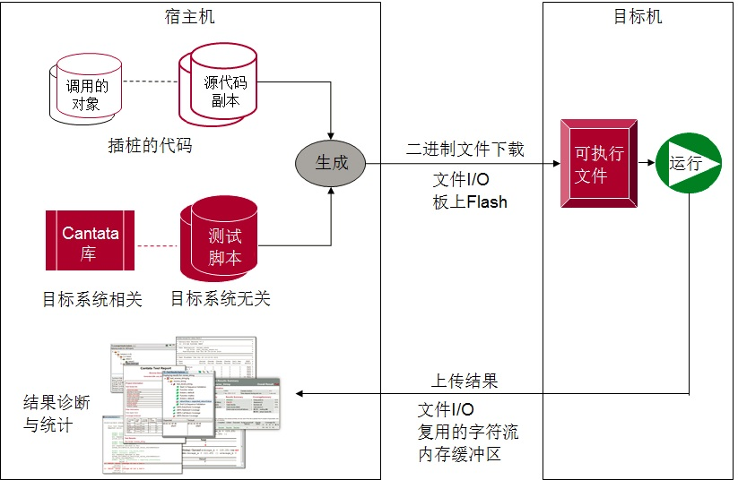
嵌入式软件动态分析工具Cantata
面向单元测试、集成测试阶段推出的嵌入式软件白盒/黑盒测试工具，具有单元/集成测试、基线测试、覆盖率分析和静态分析的功能，允许在目标嵌入式系统或宿主机平台快速地验证C/C++代码。

Slide 25
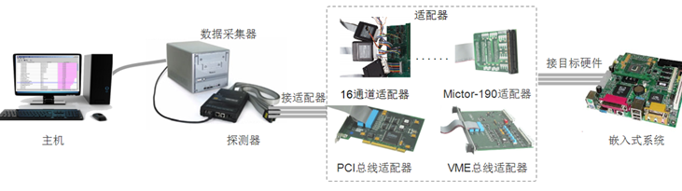
“通用”嵌入式软件测试工具CodeTEST
MetroWerks公司推出的嵌入式软件分析工具，支持对运行时嵌入式软件的精确分析；
也采用了目标软件插桩的方式。不同的是，CodeTEST既可以在宿主机直接进行软件测试，也可以通过硬件（CodeTEST探测器）方式连接到目标系统，在嵌入式软件的实际运行过程中进行测试。

Slide 26
11.3 系统仿真验证技术

Slide 27
仿真是对现实系统某一层次抽象属性的建模和模仿，是对现实系统某些属性的逼近；
计算机仿真的大规模发展起源于二战中采用蒙特·卡罗方法对核爆炸的模拟，也称为计算机模拟；
高效、安全、受环境条件约束少、可改变时间比例、使用方便等优点，计算机仿真技术应用日益广泛；

Slide 28
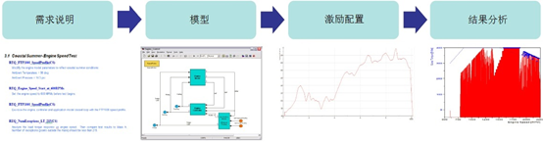
(1)计算机仿真方法及其原理
纯模型仿真
也称模型在线仿真（Model-In-the-Loop simulation，MIL），是一种基于纯粹数学模型的仿真验证技术。
核心思想：根据目标系统的需求与特征建立一个完整的数学模型，进而在计算机上运行模型并获取响应的运行结果。

Slide 29
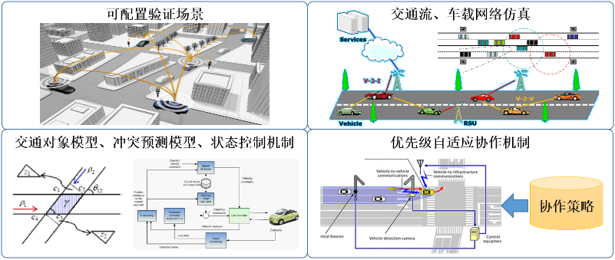
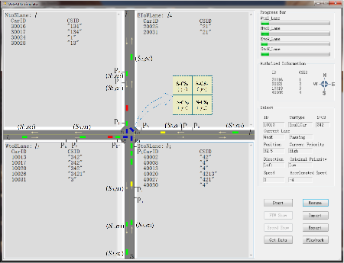

Slide 30
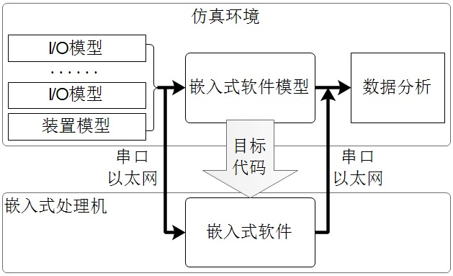
纯数字仿真
也称为纯软件仿真、软件在线仿真（Software-In-the-Loop simulation，SIL），是将所开发的嵌入式软件与仿真物理世界的数学模型软件进行合并，在计算机内部进行模拟运行的验证方法。
处理机在线仿真
处理机在线仿真（Processor-In-the-Loop simulation，PIL）就是在嵌入式系统硬件上运行所开发的嵌入式软件，进而通过I/O模型、装置模型进行系统运行仿真的方法；

Slide 31
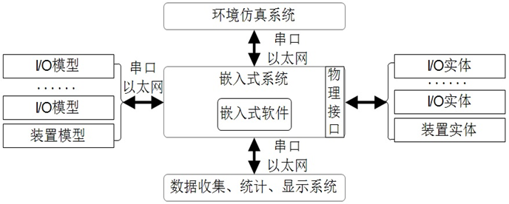
半物理仿真
硬件在线仿真（Hardware-In-the-Loop simulation，HIL或HWIL），也称半物理仿真、半数字仿真等，则主要是在研发后期对整个嵌入式应用进行系统性的验证，尤其适合于复杂嵌入式实时系统的开发、测试。

Slide 32
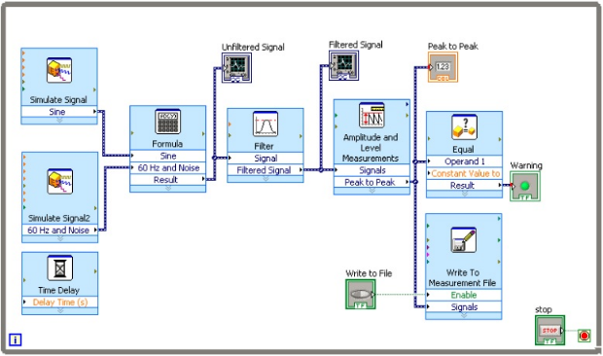
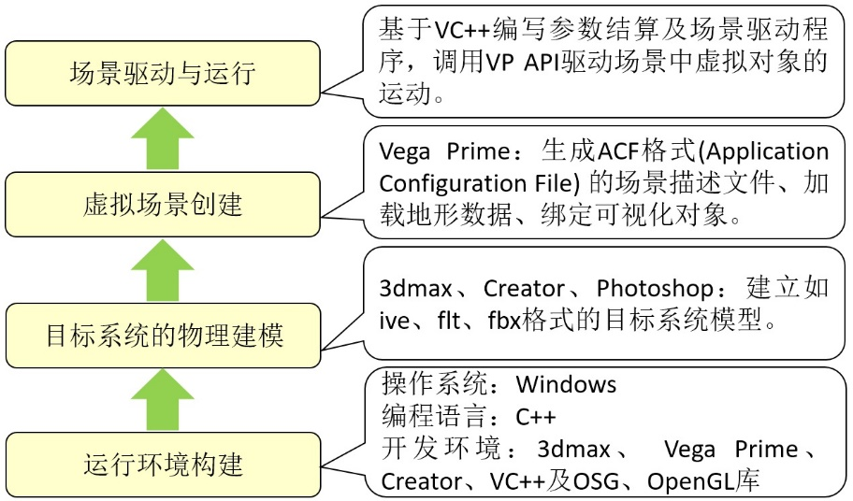
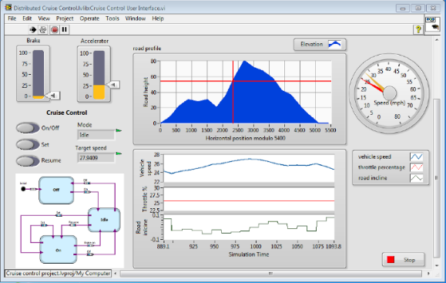
(2) 可视化技术
可视化是计算机仿真的重要辅助技术。采用可视化方法，可以以图形、图像方式生动地呈现系统仿真运行过程中的数据和结果，或者以虚拟现实方式实时地“还原”出物理世界中的复杂运行场景，从而使开发者非常直观地观察系统的运行过程和结果。
LabVIEW
虚拟现实技术（Virtual Reality）

Slide 33
小结

